Slide 1


Digitale Arbeitswelt –
Schule der Zukunft
Kantonale
Schul-
konferenz
GeKo
30. März 2022

Slide 2


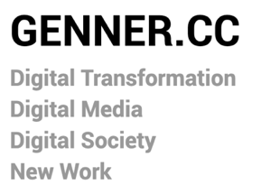
Dr. Sarah Genner
Digitalexpertin, Dozentin, Verwaltungsrätin, Ex-Lehrerin ☺
Switzerland Cocos Islands
.ch .cc

Slide 3
1
Die Arbeitswelt
wird digitaler.
Was bedeutet
das für Bildung
und Ausbildung?

Slide 4
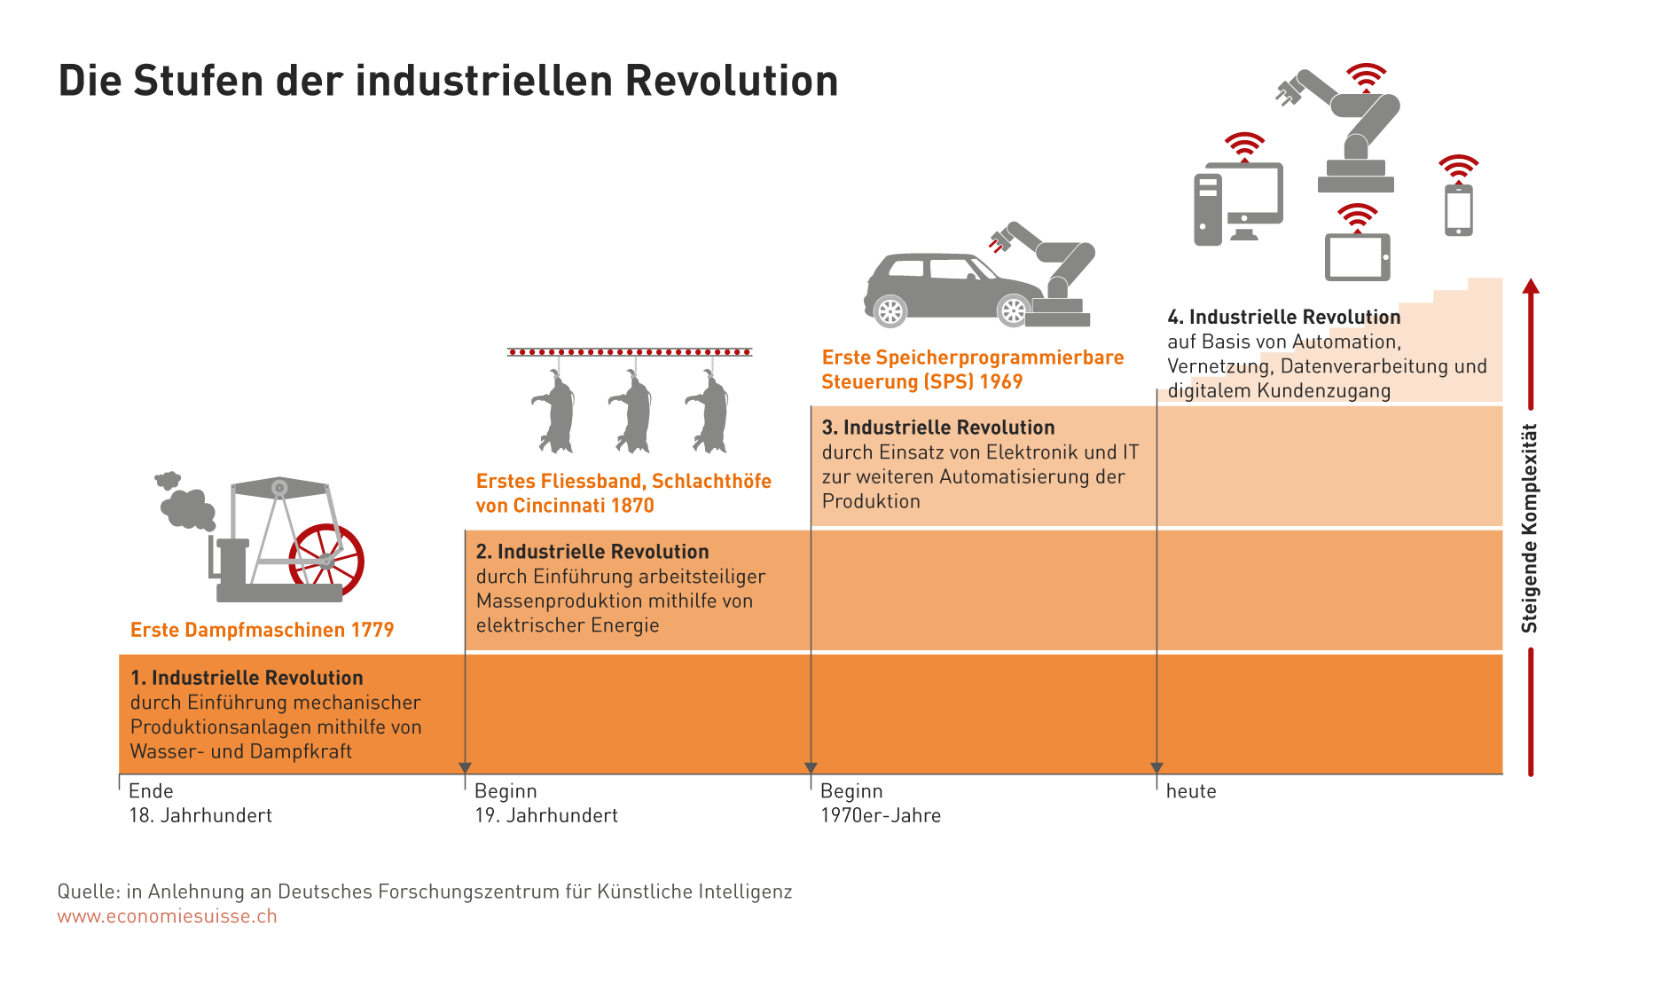
Von der Arbeitswelt 1.0 zur Arbeitswelt 4.0
VernetzungInternet der Dinge
Elektronik
IT
Elektrizität, Massen-produktion
Wasser- und Dampfkraft

Slide 5
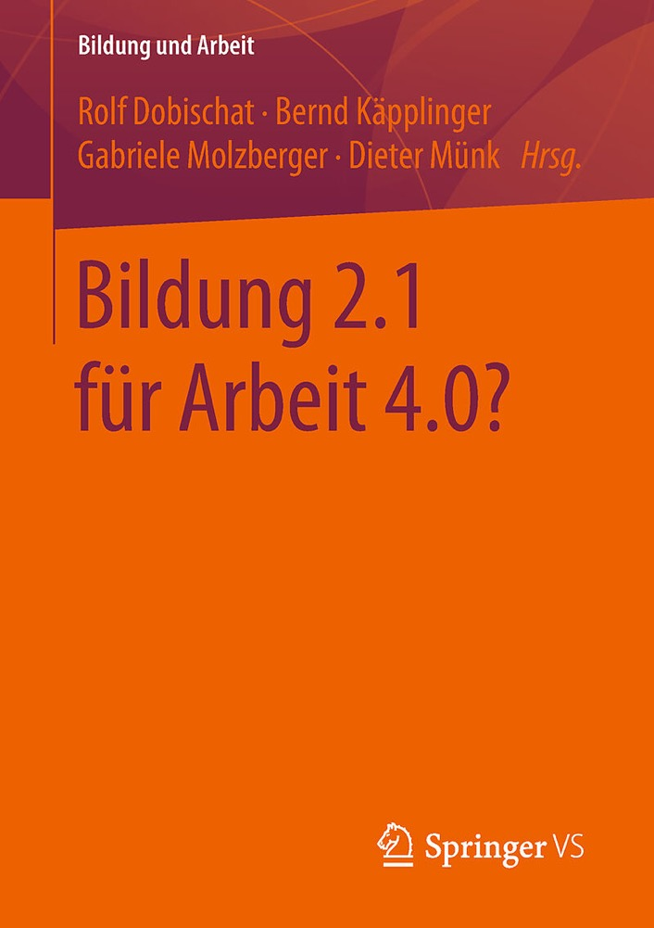
Dieser Band dokumentiert zum einen den aktuellen Stand der empirischen Forschung zu der Frage, ob die Digitalisierung wirklich eine Revolution der Welt des Arbeitens und der Berufe mit sich bringt oder ob es sich dabei nur um einen Hype, einen aufgeregten Sensationsdiskurs handelt.

Slide 6
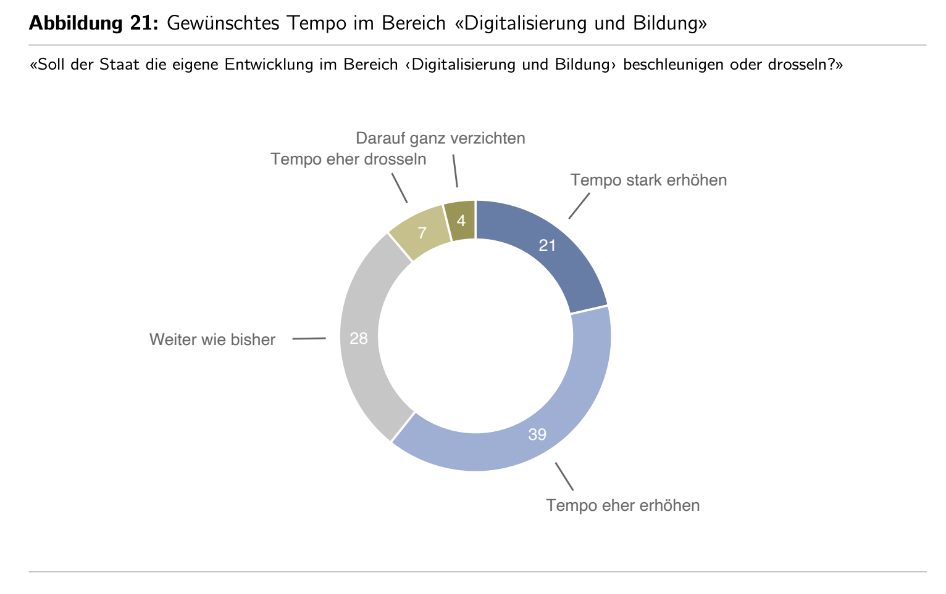


Slide 7
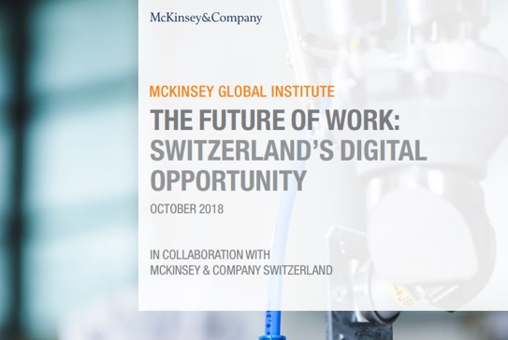
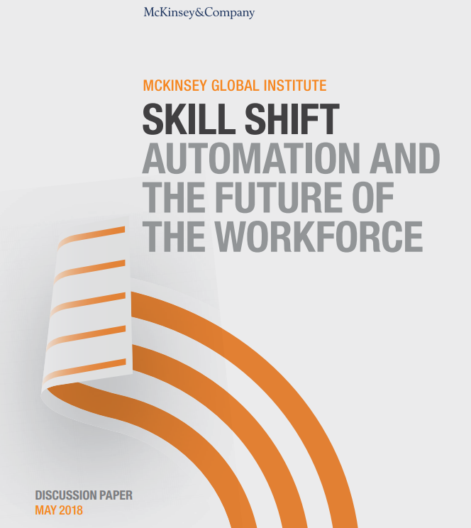
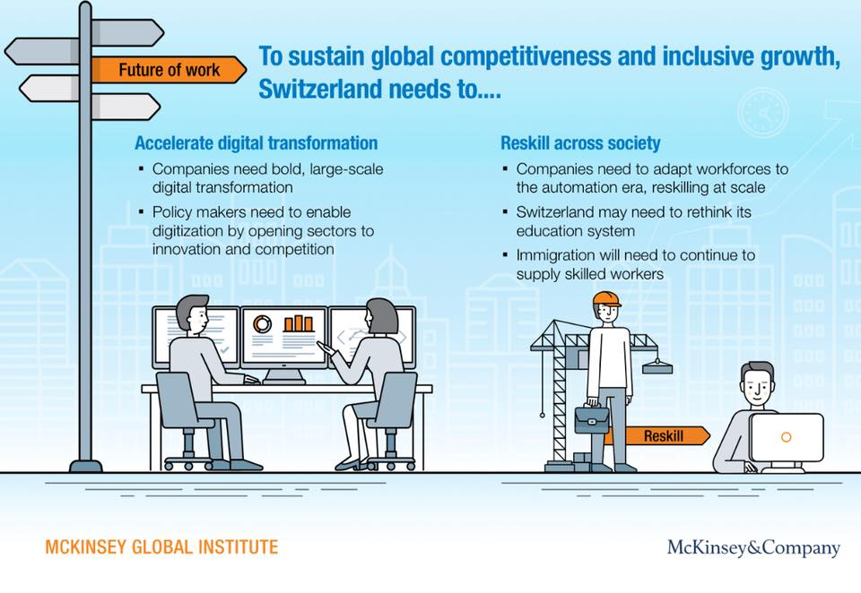
McKinsey & Co.: „Skill Shift“

Slide 8
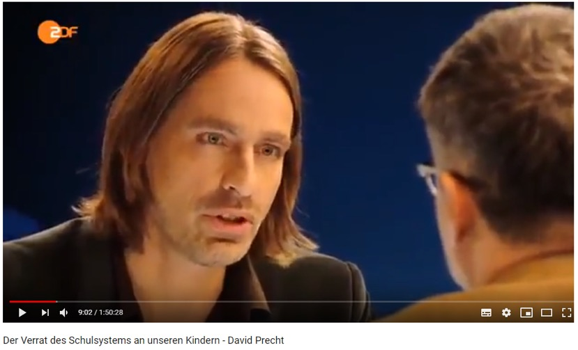


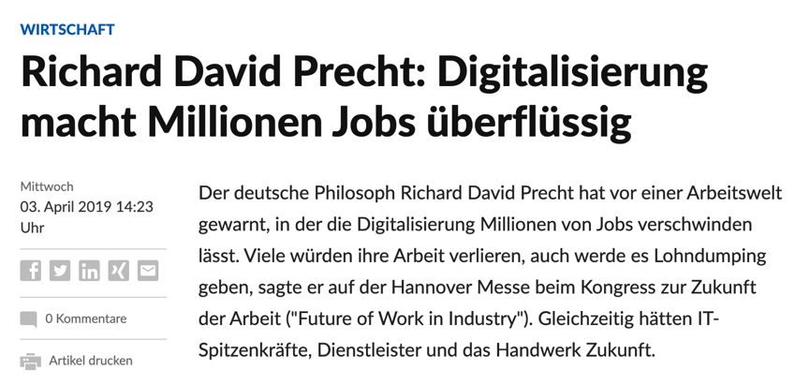
Bestseller und Talkshows: Rhetoriker schüren Angst

Slide 9
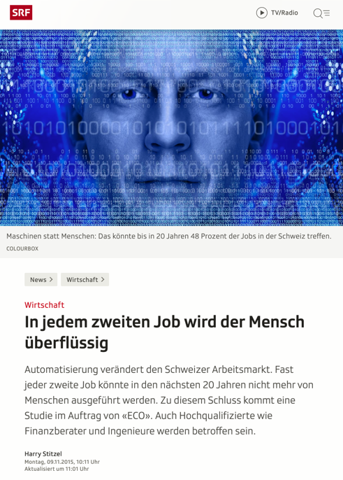
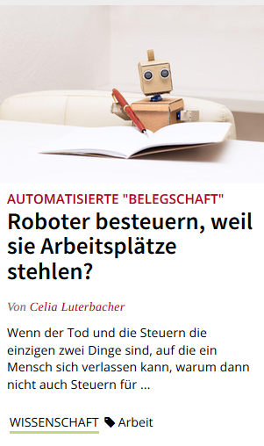

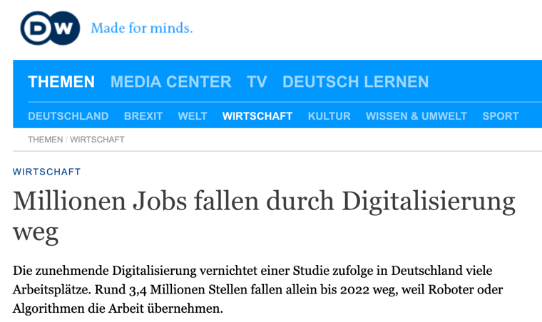
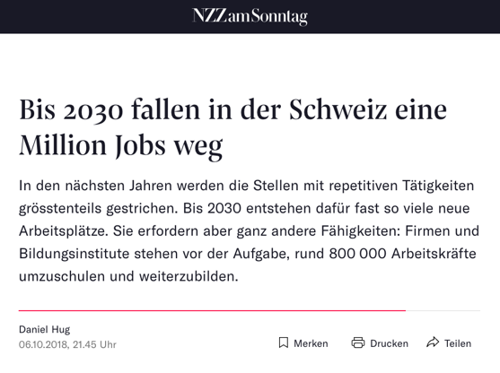
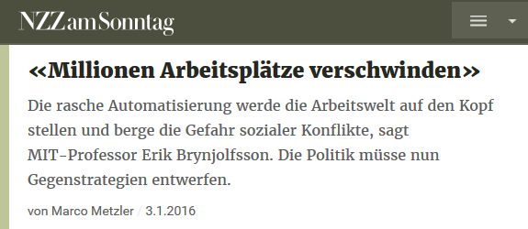
Jobverlust
Automatisierung
Robotersteuer

Slide 10
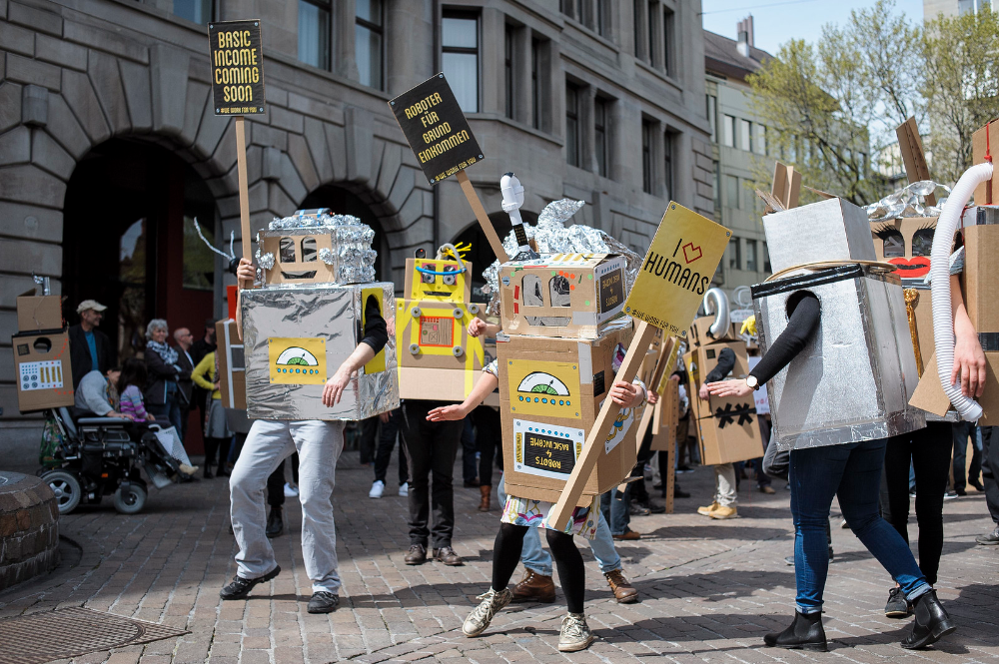

Slide 11
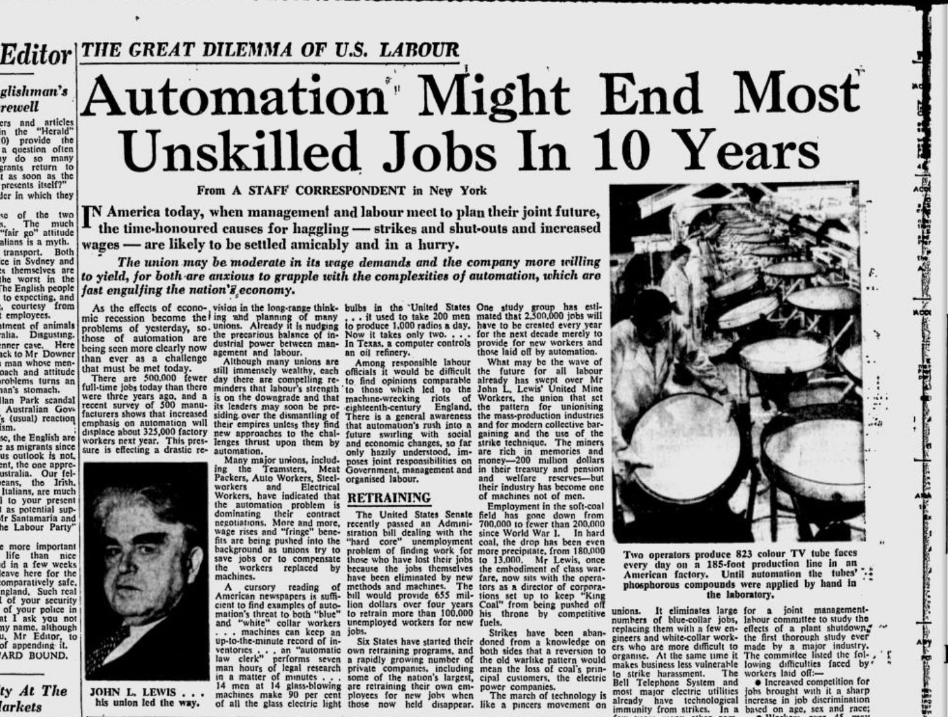

Slide 12
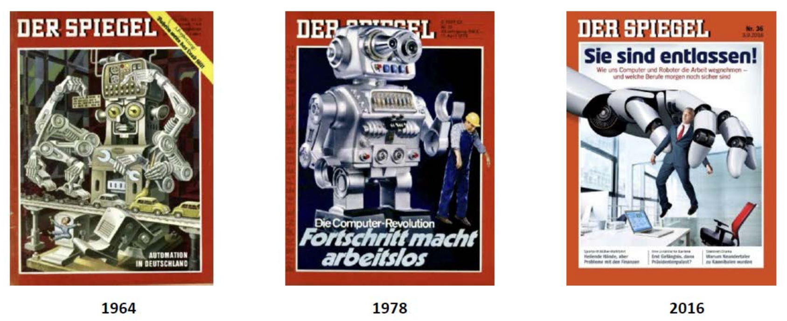
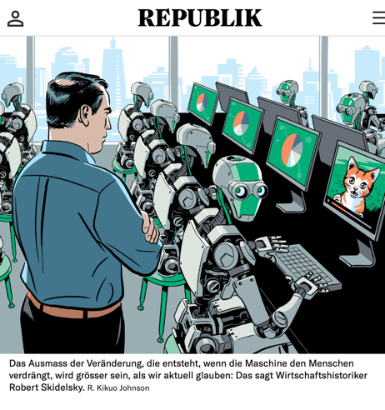
2017
2018

Slide 13
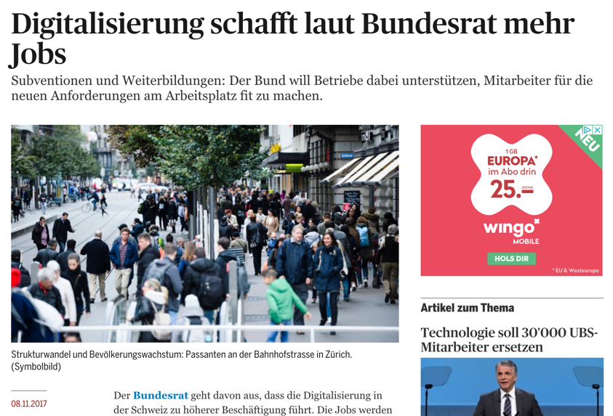
Das Ende der Arbeit ist nicht in Sicht

Slide 14
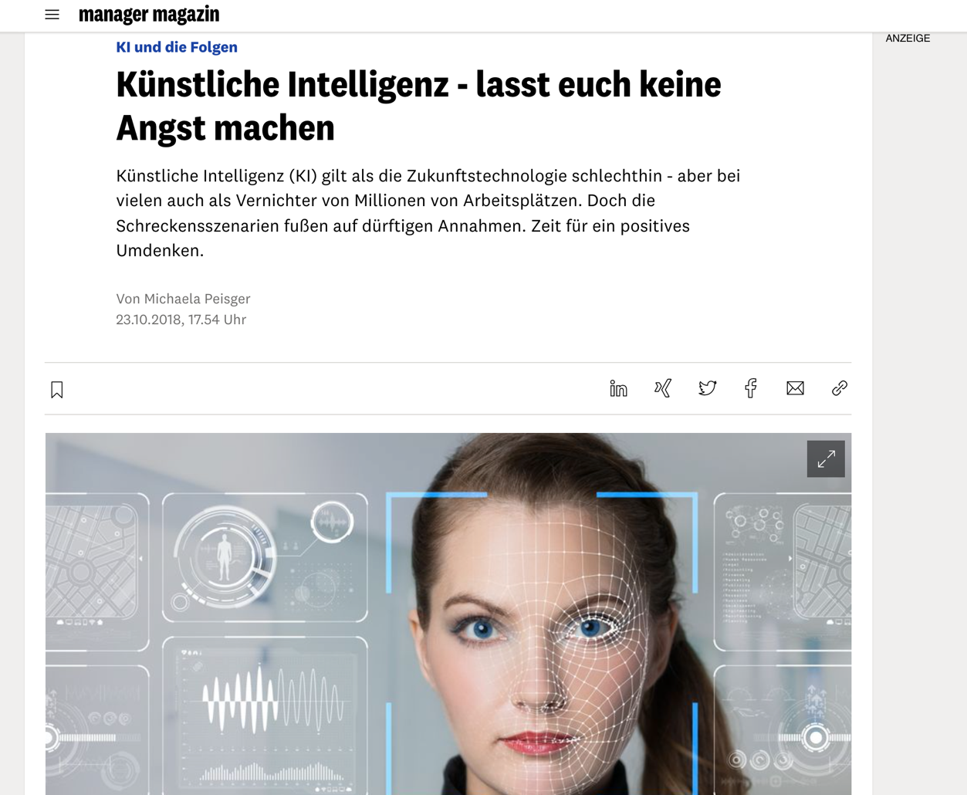
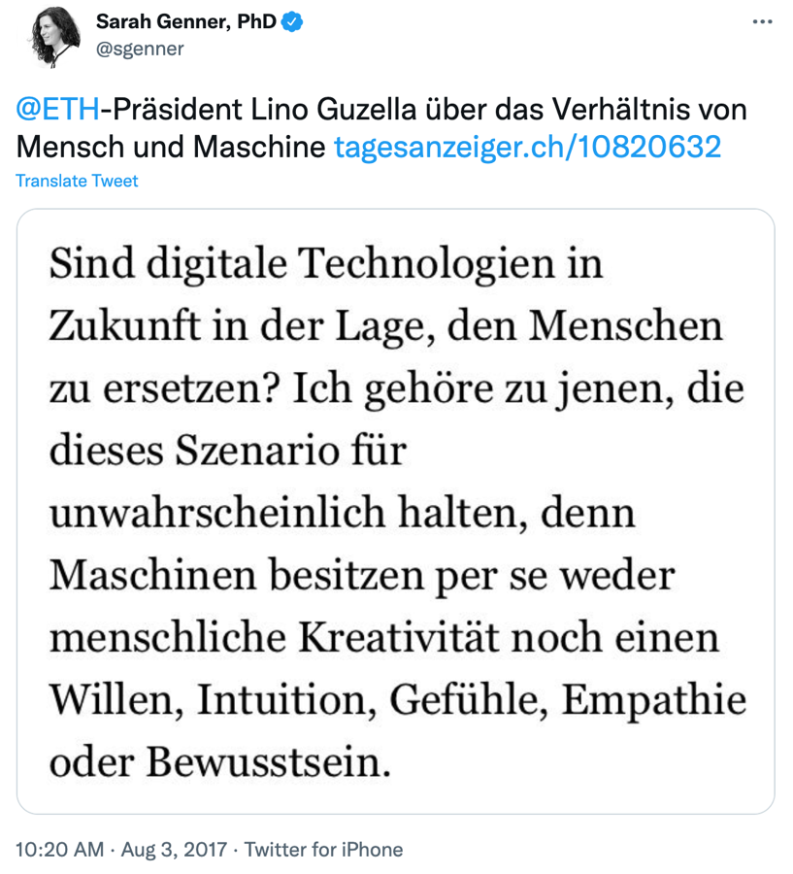

Slide 15
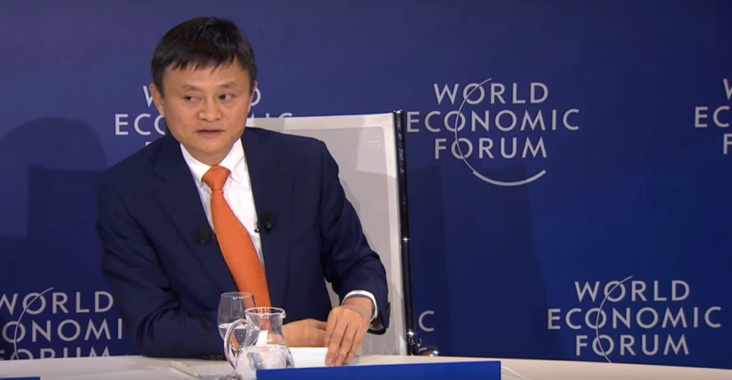
Jack Ma, Alibaba
Zukunft der Bildung
«Wir müssen Kindern beibringen, was Maschinen eben nicht können:
Werte, Glauben, kritisches Denken, Teamwork, Empathie, Sport, Musik, Kunst.»
https://youtu.be/rHt-5-RyrJk?t=33 – WEF 2018

Slide 16
2
Was verstehen wir unter Digitalisierung der Bildung?

Slide 17
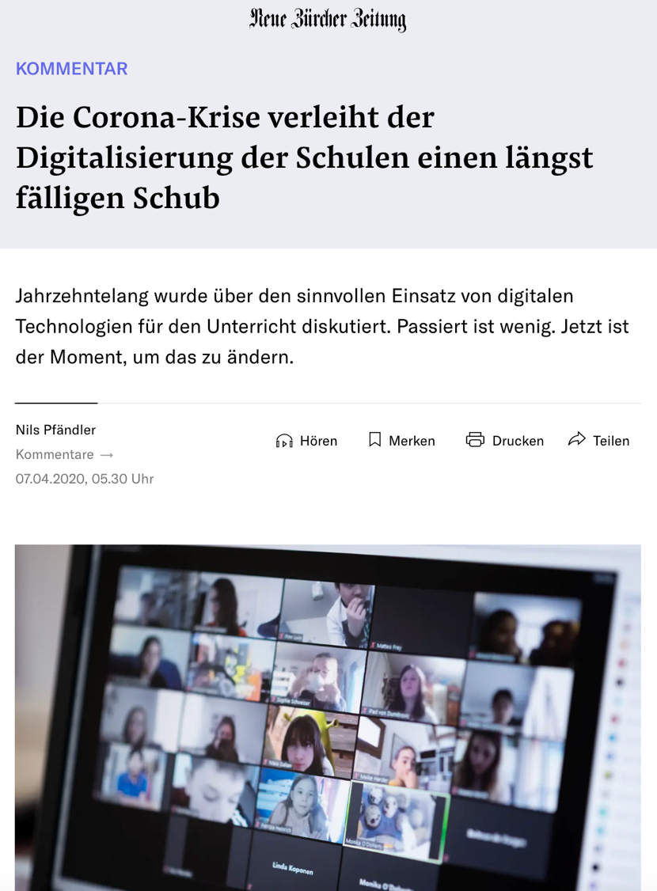

Slide 19
Digitalisierung und Bildung
Informatik-Unterricht Big Tech und Schulen vs. Open Source Software BYOD vs. 1:1 Digitales Prüfen
Medienbildung Smartphone-Policy im Schulhaus E-Portfolios
Prävention Cybermobbing Virtual Reality Education
Tablets und Laptops im Unterricht Social Media (als Lehrperson, SuS, Schule)
Persönliche Lernumgebung Umgang mit ständiger digitaler Erreichbarkeit
Prävention Onlinesucht Bildungsdaten Robotik Datenschutz
Serious Games digitale Ablenkungen Digitale Diversität
E-Learning Gamification des Unterrichts
Programmieren lernen Online-Recherche und Bibliotheksfaulheit Flipped Classroom Agile Teamführung Blended Learning
Lernen über Plattformökonomie, digitale Demokratie, Algorithmenethik, digitale Geschäftsmodelle, digitales Urheberrecht, Arbeitswelt 4.0
Quellen-Kritik Verschlüsselung 4K
Digitale Kompetenzen und Kompetenzen im digitalen Zeitalter

Slide 20
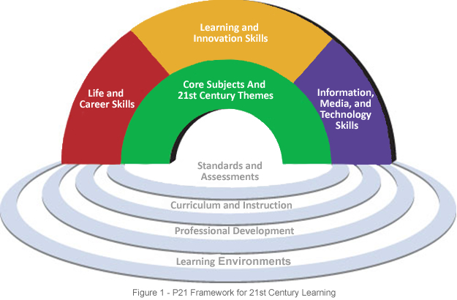
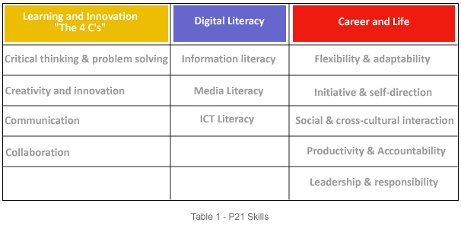
4K-Modell
Kommunikation
Kollaboration
Kreativität
Kritisches Denken
Partnership for 21st Century Learning (P21)

Slide 21
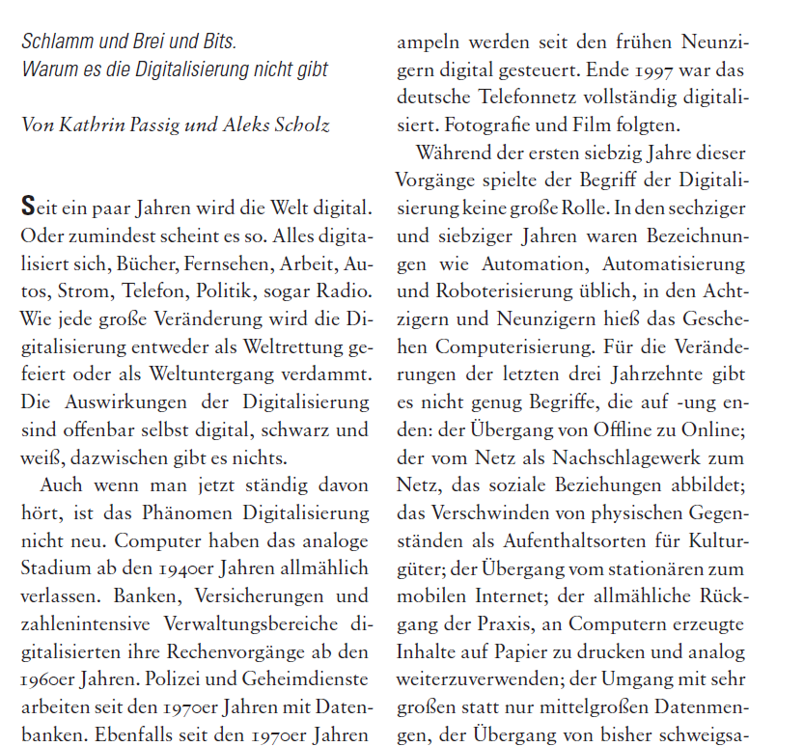
«Digitalisierung»: problematischer Begriff
Passig & Scholz, 2015
https://www.klett-cotta.de/media/14/mr_2015_11_0075-0081_0075_01_Passig_Scholz_Schlam_Brei_Bits_Digitalisierung.pdf

Slide 22
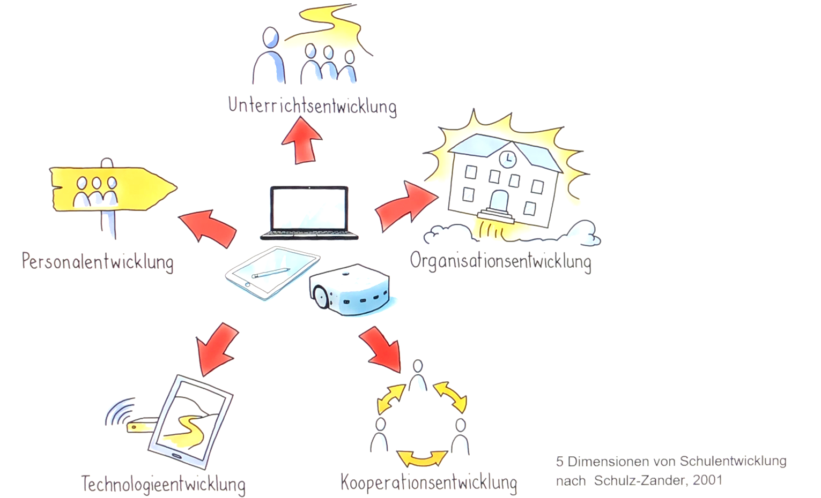
Digitalisierung und Schulentwicklung
Illustrationen: Thomas Staub

Slide 23
Digitalisierung und Schulentwicklung
  Personal
  Organisation
  Strukturen
  Unterricht
  Technische Infrastruktur
  Kooperation
  Team

Slide 24
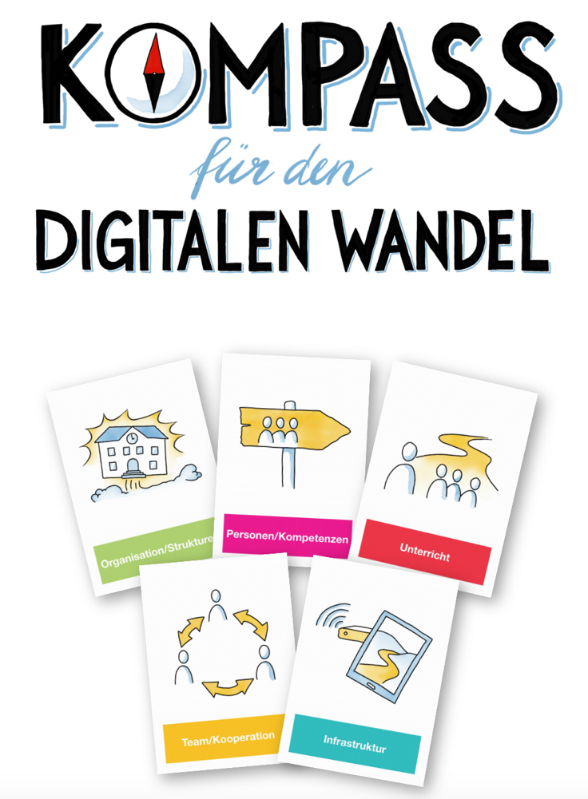

Slide 25
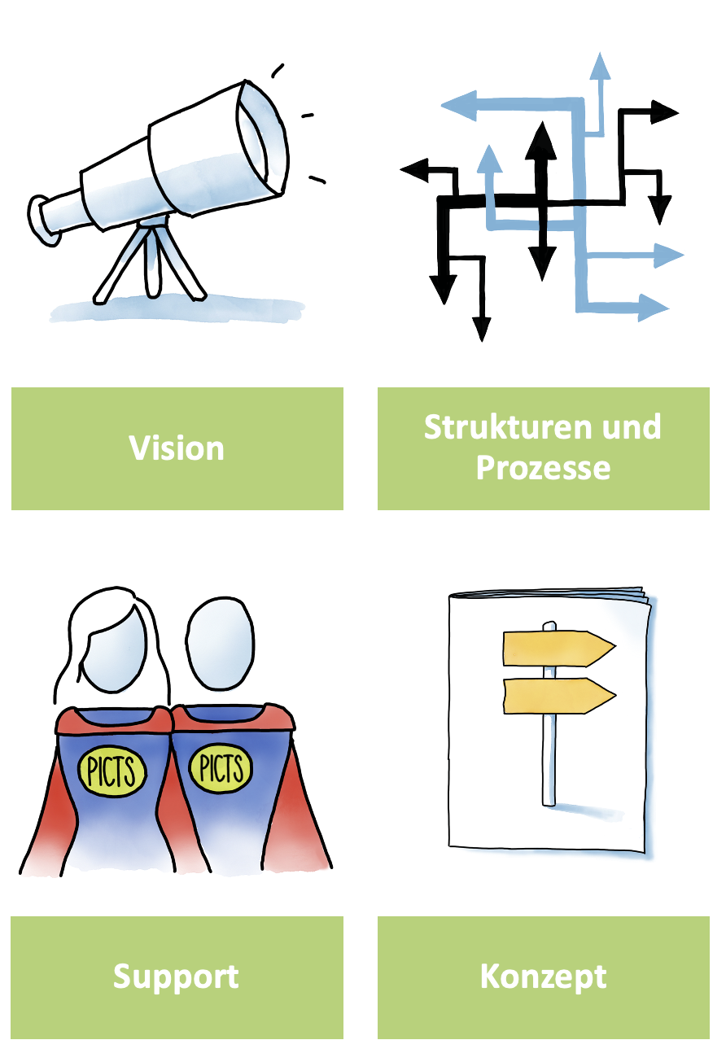
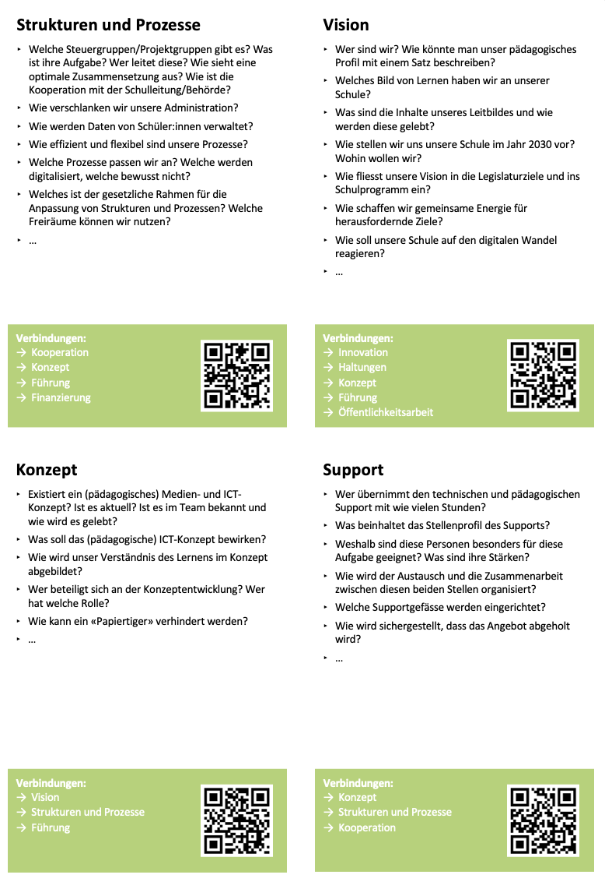

Slide 26
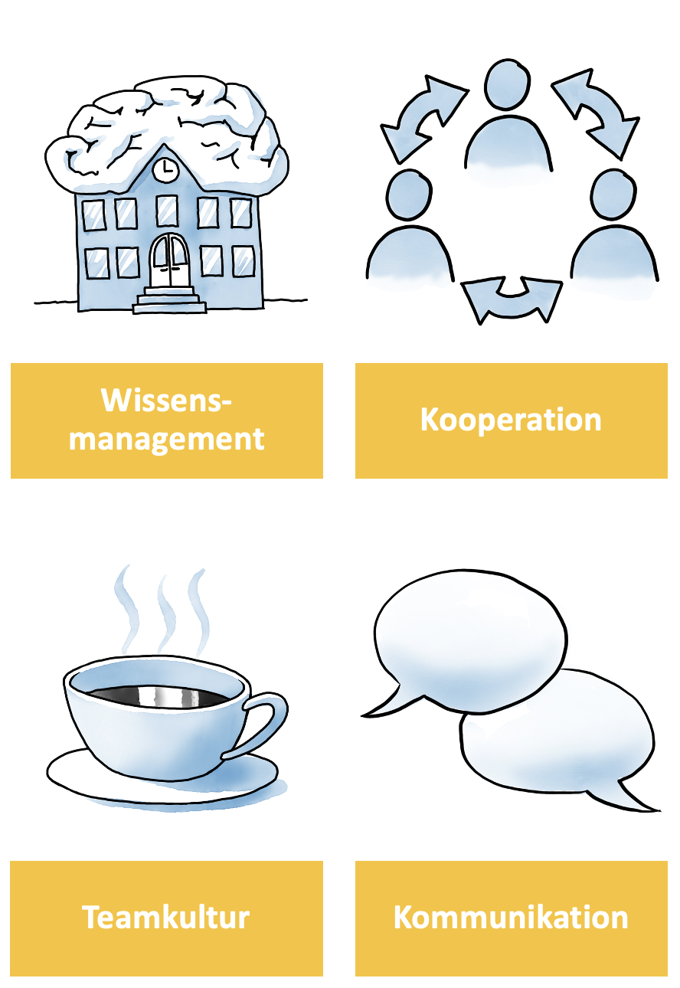
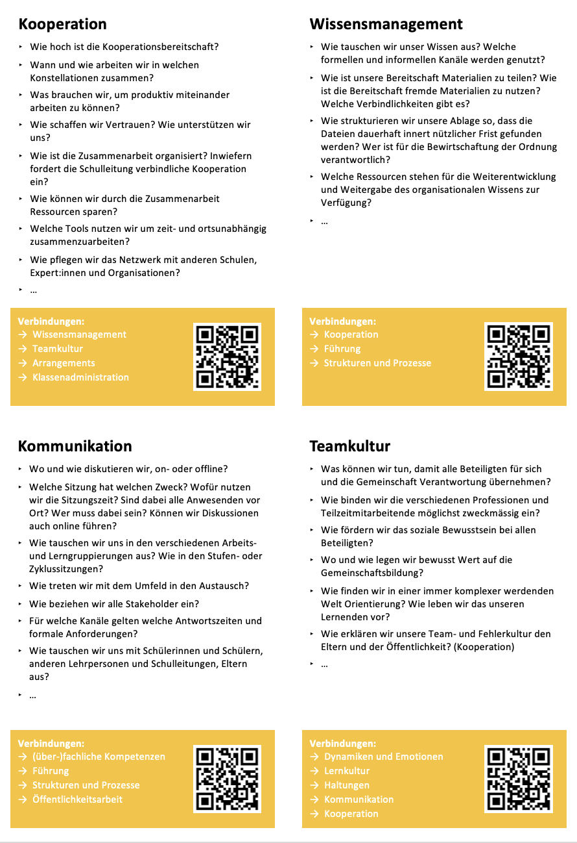

Slide 27
3
Können an einer Schule alle am gleichen Strick ziehen?

Slide 28
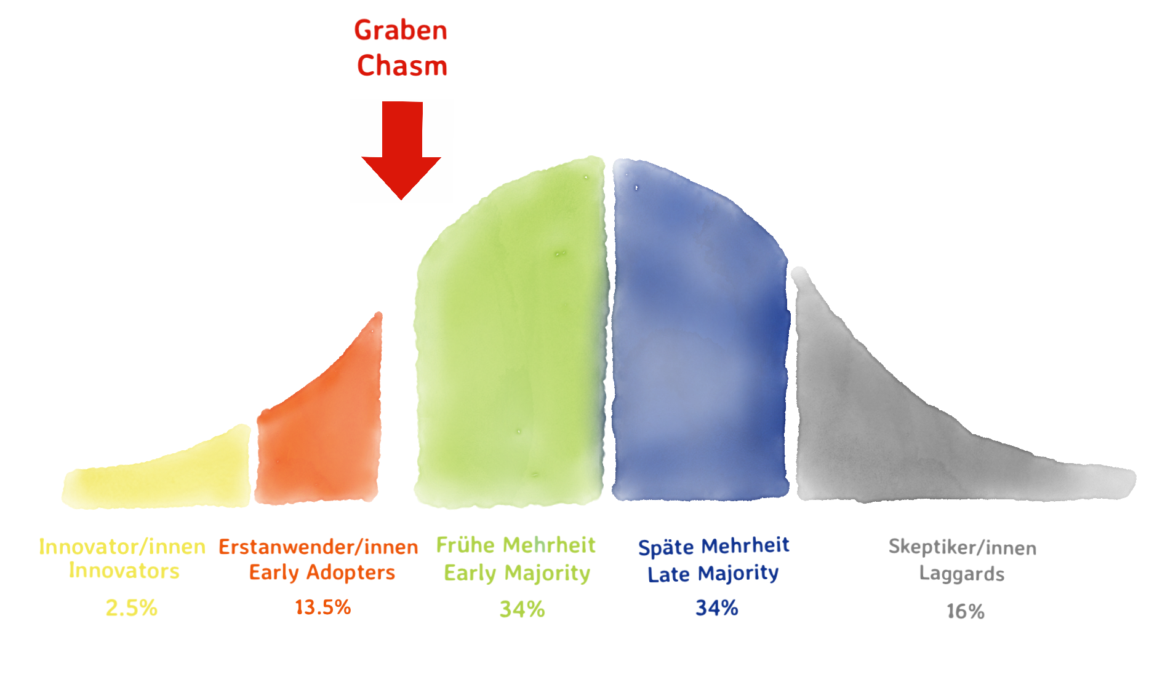
Innovation Chasm
nach Rogers

Slide 29
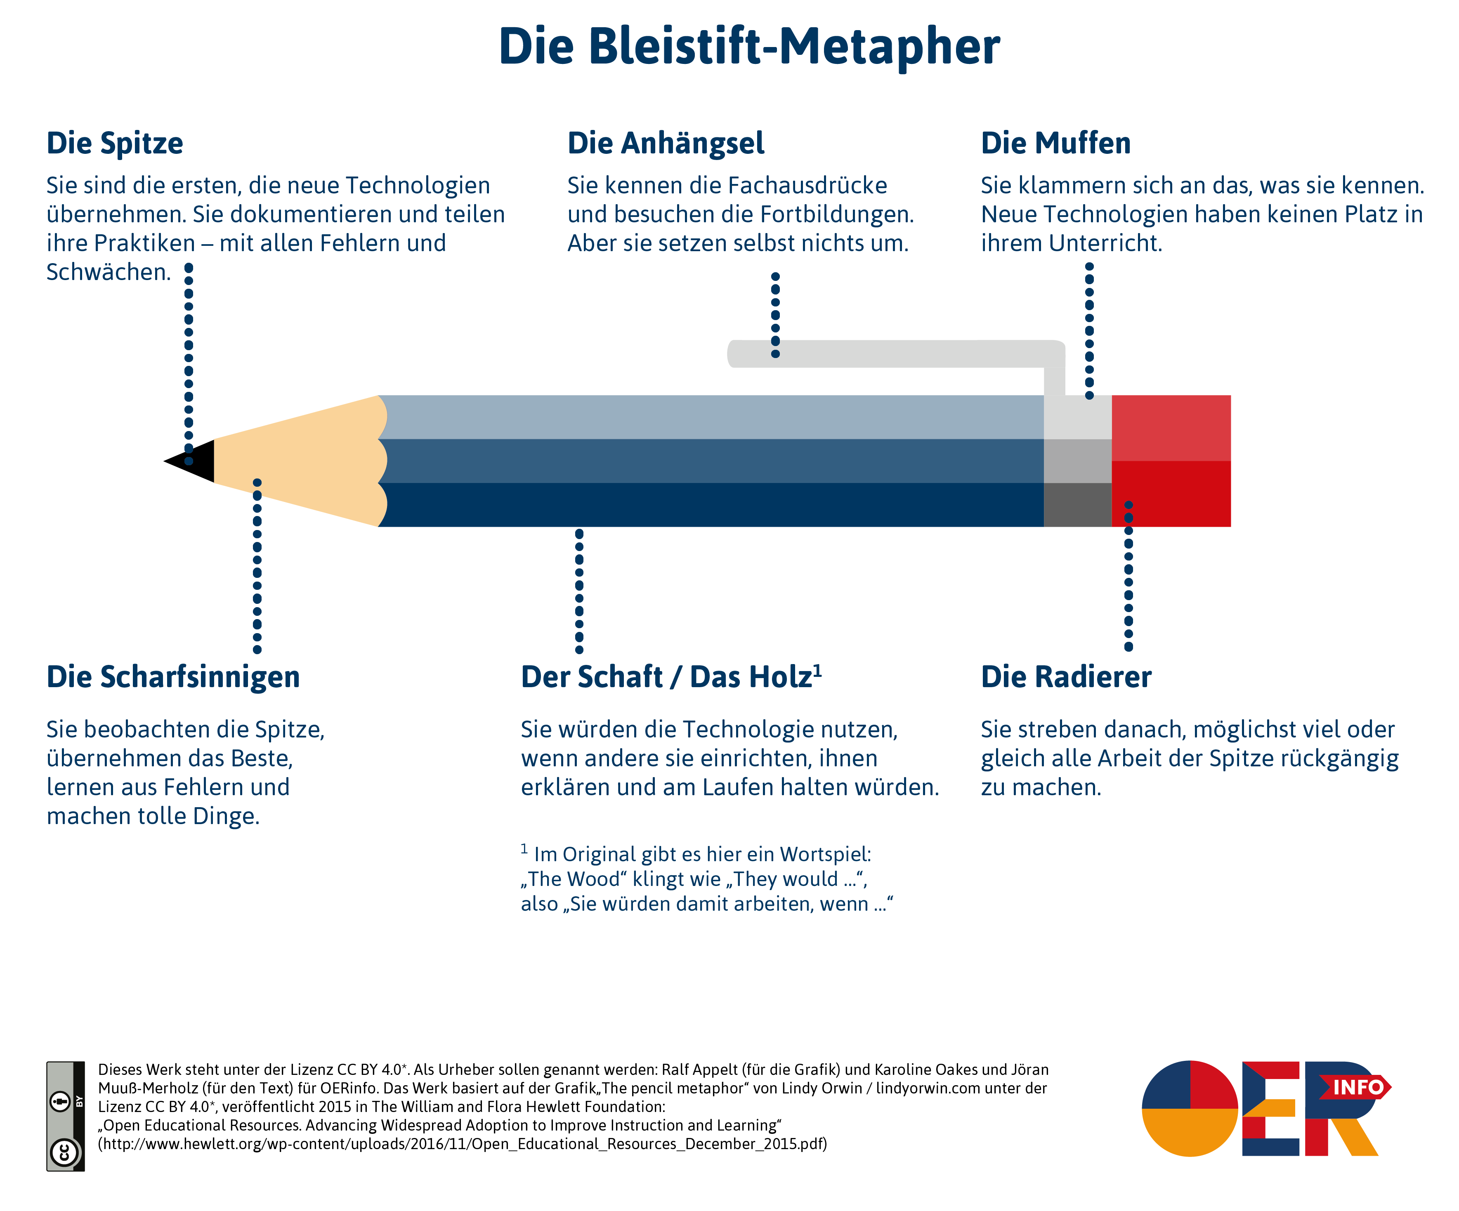

Slide 30
Boundary-Typen
Integrators
Integrierer:innen
Arbeit
Freizeit
Separators
Arbeit
Freizeit
Segmentierer:innen

Slide 31
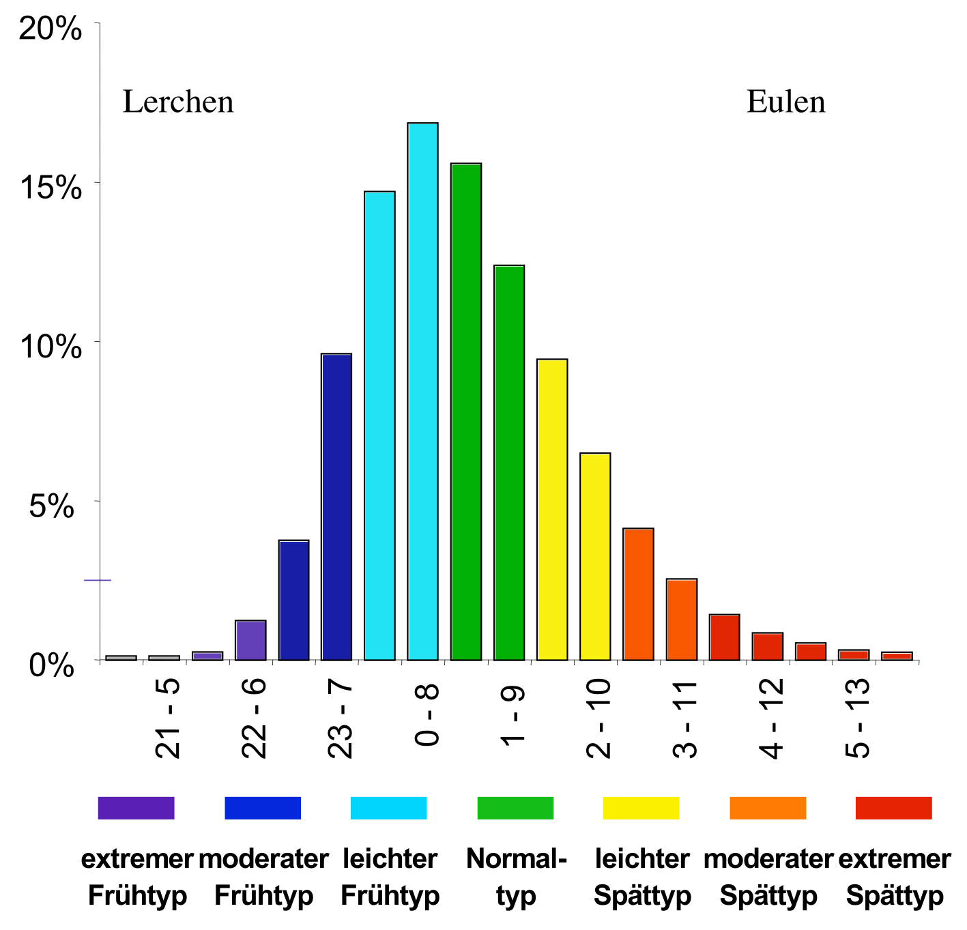
Chrono-Typen
Lerchen
Eulen

Slide 32
Persönlichkeit
Big 5 oder OCEAN-Modell
Openness Offenheit
Konventionell,
bevorzugt Routine
Neugierig, vielseitig interessiert
Conscientiousness Gewissenhaftigkeit
Diszipliniert, verlässlich
Impulsiv, unorganisiert
Extraversion Extraversion
Reserviert, zurückgezogen
Kontaktfreudig, gesellig
Agreeableness Verträglichkeit
Misstrauisch, unkooperativ
Hilfsbereit, empathisch
Neuroticism Neurotizismus
Ausgeglichen, emotional stabil
Ängstlich, unglücklich

Slide 33
Satisficers sind zufriedener als Maximizers
beste Option (Maximizing)
gewählte Option (Satisficing)
Schwelle von Optionen, die gut genug sind
schlechte Option
schlechteste Option

Slide 34
Charakterstärken
nach Seligman / Peterson
  Wissen & Weisheit
  Erwerb & Nutzen von Wissen
  Kreativität
  Neugier / Interesse
  Freude am Lernen
  Urteilsvermögen
  Weisheit
  Courage
  Willenskraft, Ziele trotz Winderständen zu erreichen
  Ehrlichkeit
  Mut / Tapferkeit
  Begeisterungsfähigkeit
  Beharrlichkeit / Fleiss
  Menschlichkeit
  Vertrauensvolle und liebevolle Interaktionen
  Fähigkeit zu lieben
  Freundlichkeit / Grosszügigkeit
  Soziale Intelligenz
  Gerechtigkeit
  Innerhalb einer Gruppe
  Leadership
  Fairness
  Teamfähigkeit
  Mässigung
  Wirkt Exzessen entgegen
  Bescheidenheit
  Vergebungsbereitschaft
  Umsicht / Vorsicht
  Selbstregulation
  Transzendenz
  Sinn & Verbindung zum
  grösseren Ganzen
  Spiritualität
  Dankbarkeit
  Optimismus
  Humor
  Sinn für das Schöne

Slide 35
Ikigai, japanische Lebenskunst (Reason for Being, Sinn des Lebens)
Was du
liebst
Arbeit
Freizeit
VISION
MISSION
Was die
Welt
braucht
Worin du
gut bist
IKIGAI
BERUF
BERUFUNG
Womit du Geld
verdienen kannst

Slide 36
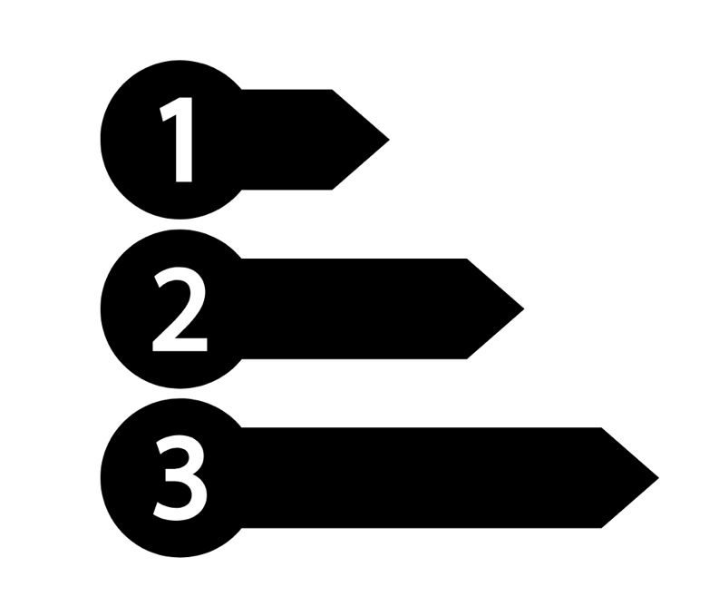
Motivation
bei der Arbeit
Sicherheit und Routine
Freiheit und Flexibilität
Hohes Gehalt
Internationales Umfeld
Kreatives Umfeld
Schnelllebiges Umfeld
Sinnhaftigkeit
Spezialisierung
Generalistentum
Karriereleiter
Vereinbarkeit Beruf / Familie

Slide 37
4
Was braucht es
für eine gute Zusammenarbeit
an einer Schule?

Slide 38
Es geht nicht um
digitale Bildung.
Es geht um Bildung
im digitalen Zeitalter.
Gemein-sames
Ziel

Slide 39
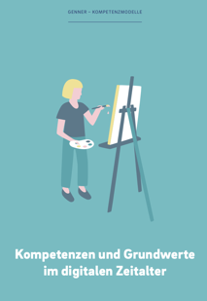
Arbeitsmarkt-fähige und lebenszufrie-dene künftige Erwachsene
Genner, S. (2019). Kompetenzen und Grundwerte im digitalen Zeitalter. EKKJ.

Slide 40
Charakterstärken
nach Seligman / Peterson
  Wissen & Weisheit
  Erwerb & Nutzen von Wissen
  Kreativität
  Neugier / Interesse
  Freude am Lernen
  Urteilsvermögen
  Weisheit
  Courage
  Willenskraft, Ziele trotz Winderständen zu erreichen
  Ehrlichkeit
  Mut / Tapferkeit
  Begeisterungsfähigkeit
  Beharrlichkeit / Fleiss
  Menschlichkeit
  Vertrauensvolle und liebevolle Interaktionen
  Fähigkeit zu lieben
  Freundlichkeit / Grosszügigkeit
  Soziale Intelligenz
  Gerechtigkeit
  Innerhalb einer Gruppe
  Leadership
  Fairness
  Teamfähigkeit
  Mässigung
  Wirkt Exzessen entgegen
  Bescheidenheit
  Vergebungsbereitschaft
  Umsicht / Vorsicht
  Selbstregulation
  Transzendenz
  Sinn & Verbindung zum
  grösseren Ganzen
  Spiritualität
  Dankbarkeit
  Optimismus
  Humor
  Sinn für das Schöne

Slide 41
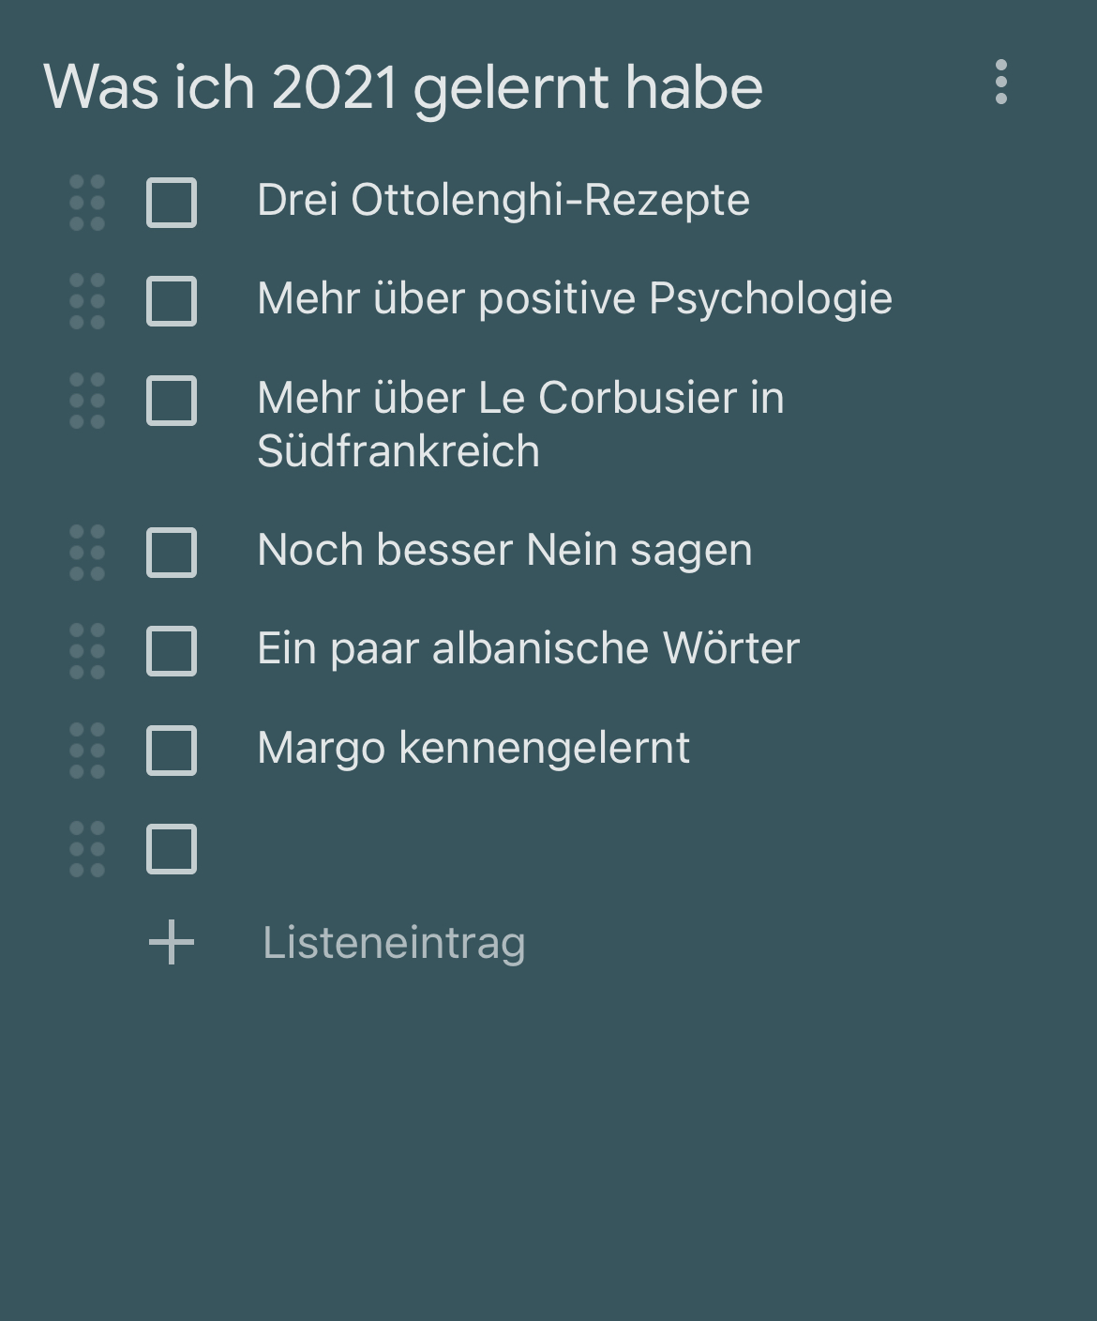
Wertschätzung und Lernfreude im Team kultivieren
Teamkultur

Slide 42

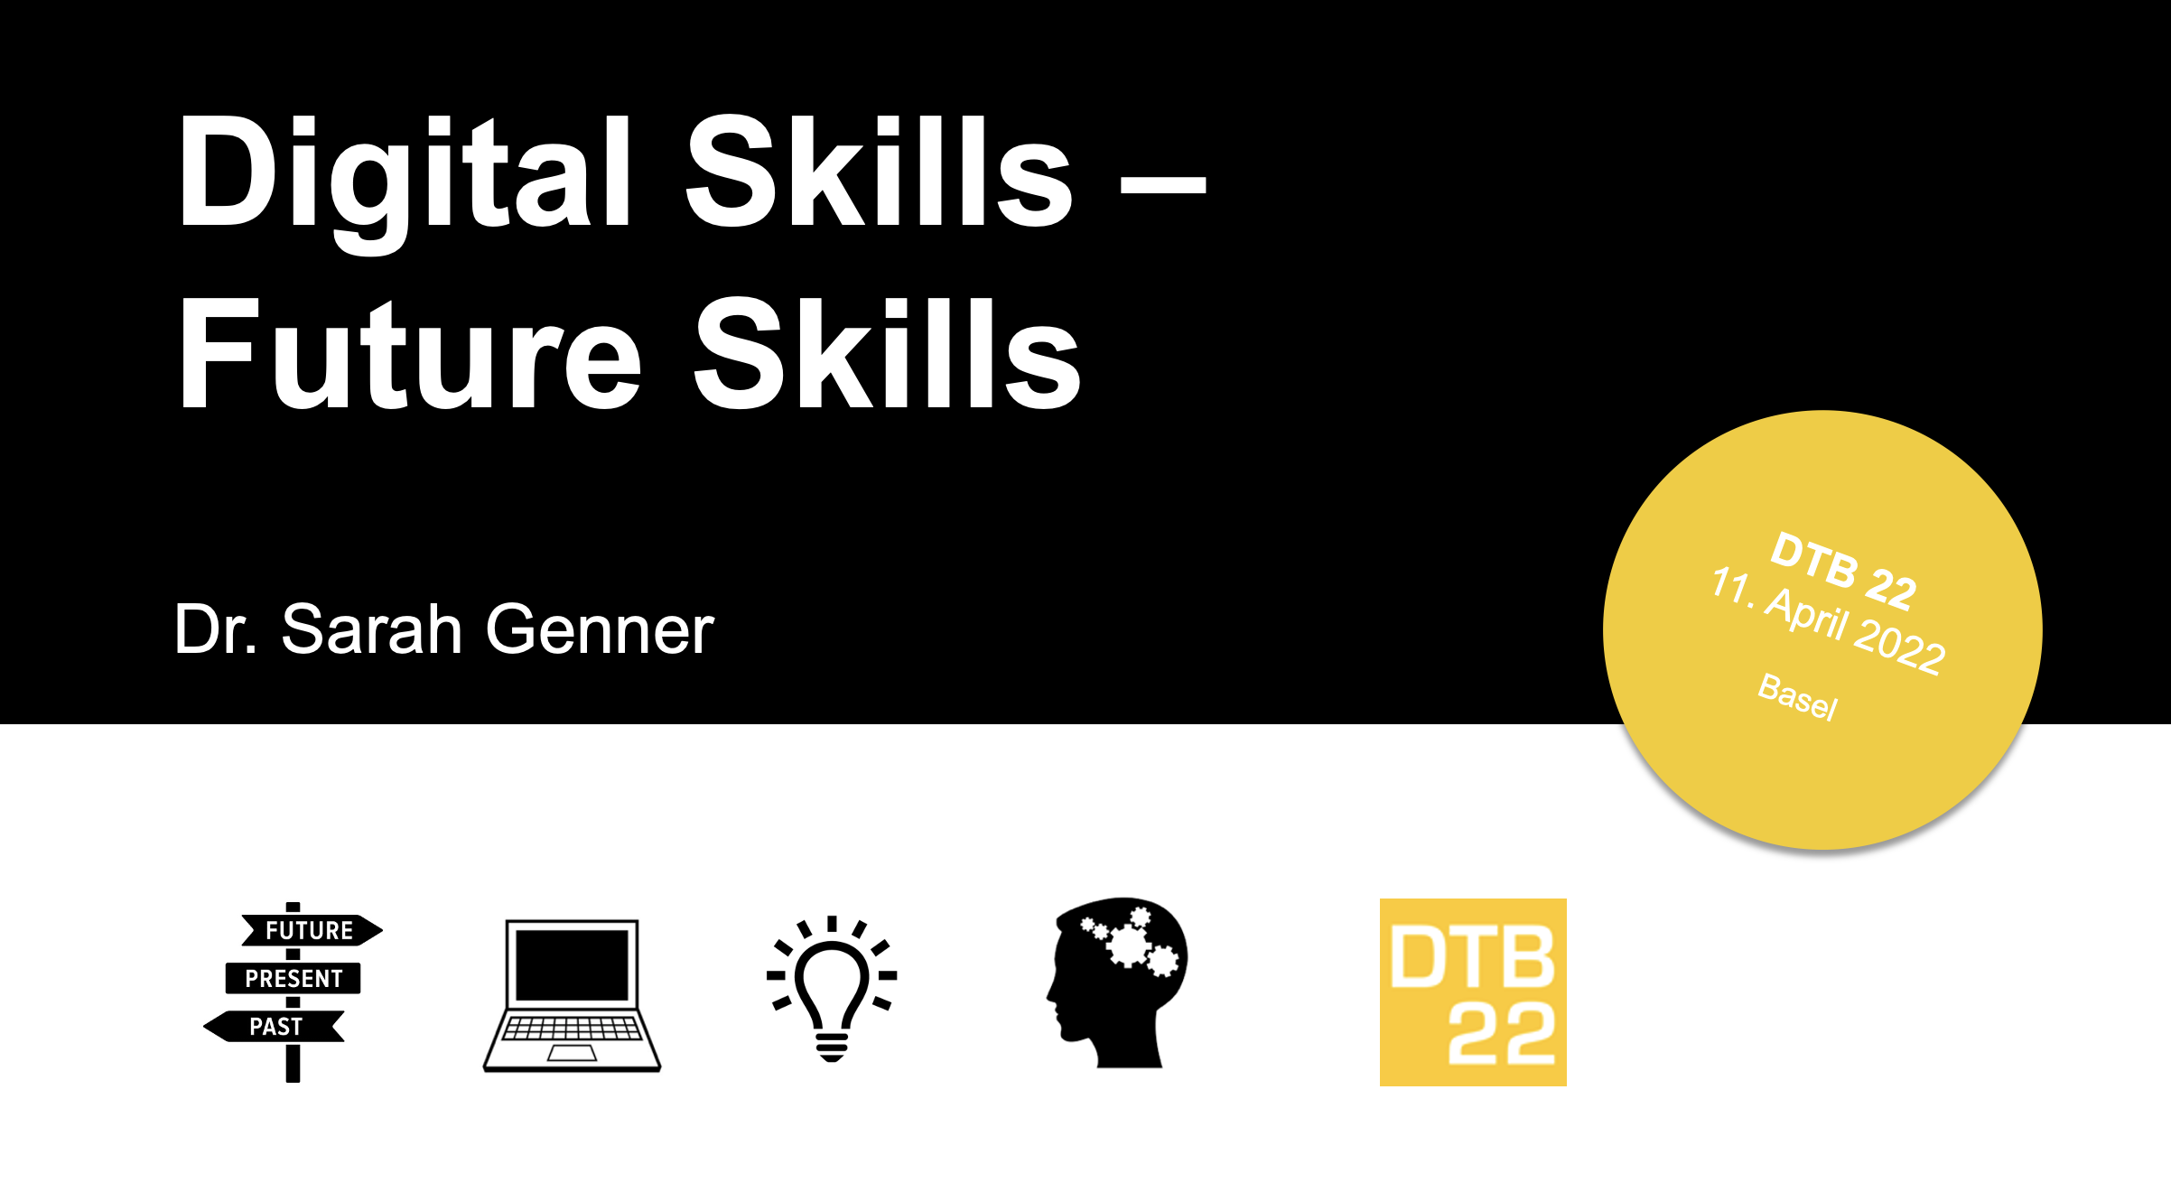

Slide 43
Digital Leaders bauen Brücken über den Graben
Toleranz
im Team

Slide 44
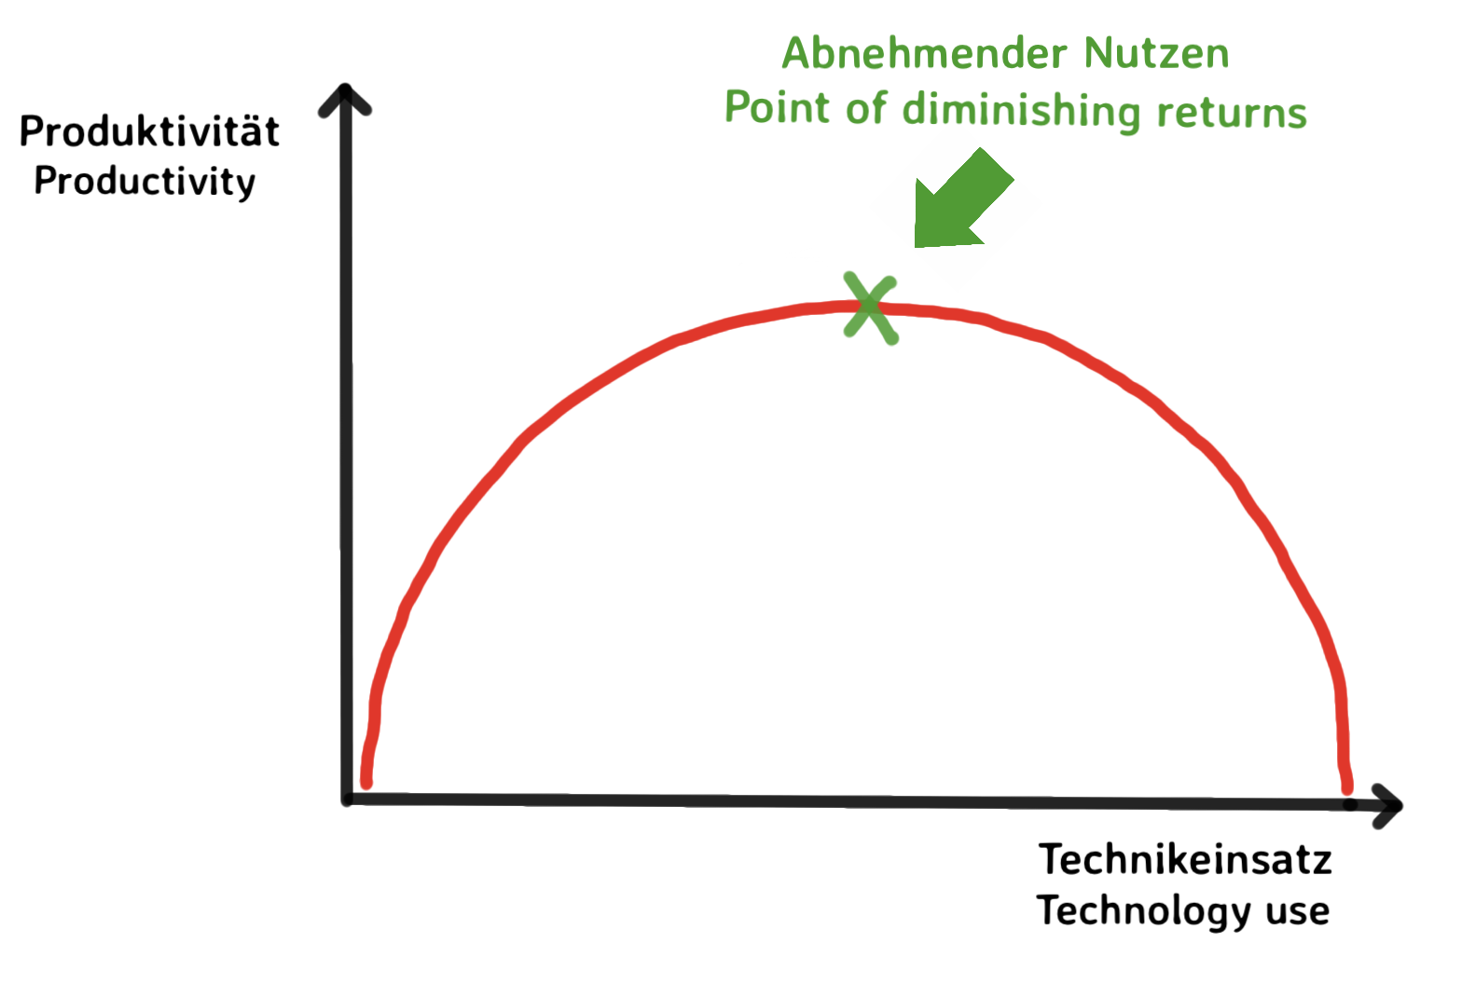
Produktivitätsparadox der IT
Manchmal ist weniger Technik mehr

Slide 45
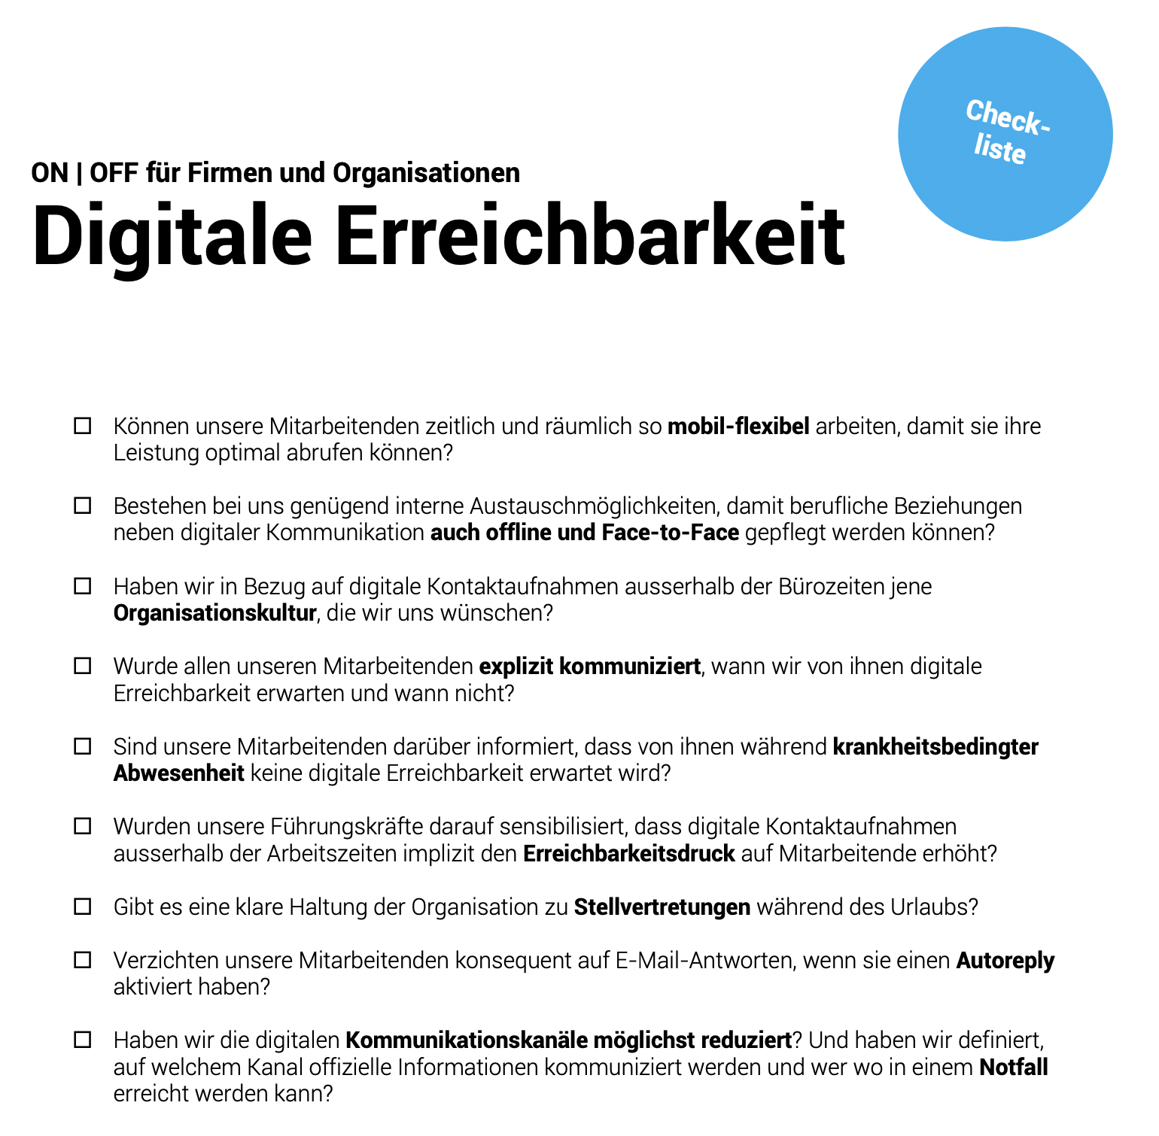

Slide 46
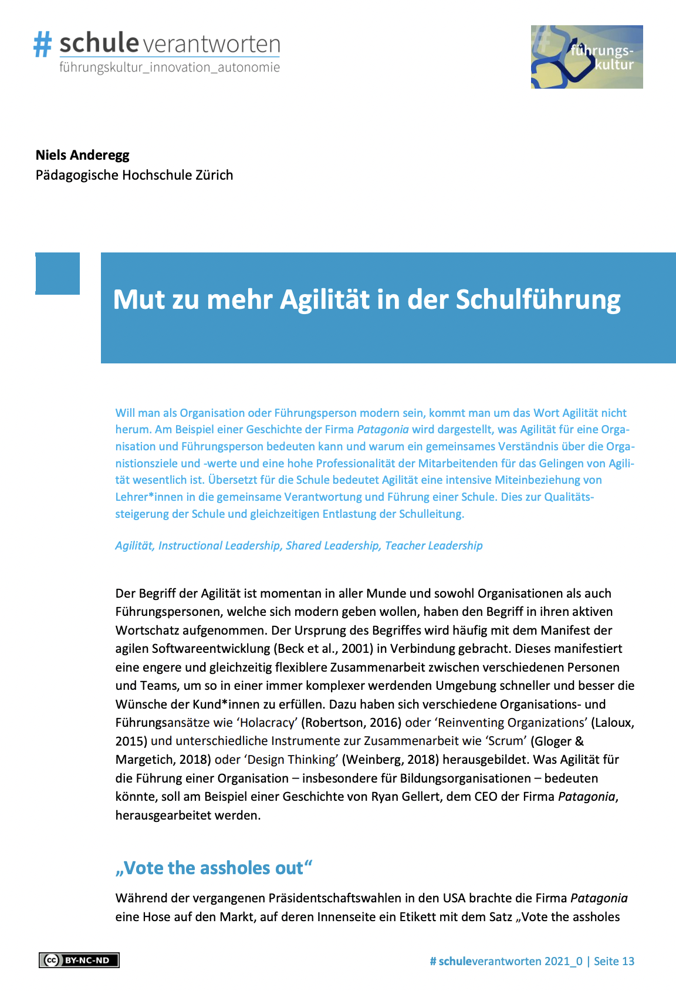
Schlag-wort-resilienz
Holacracy
Scrum
Design Thinking
Agile Leadership
https://schule-verantworten.education/journal/index.php/sv/issue/download/2/2

Slide 47



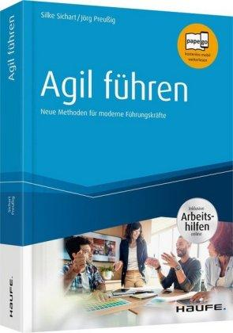
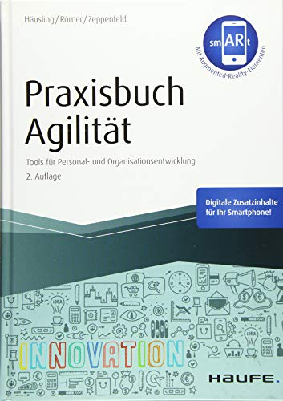
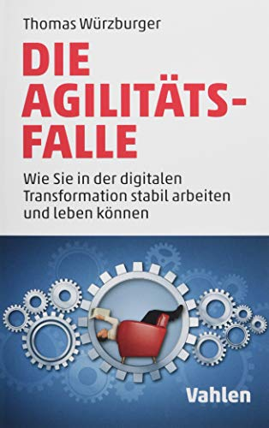


Agil ist
das neue Flexibel

Slide 48
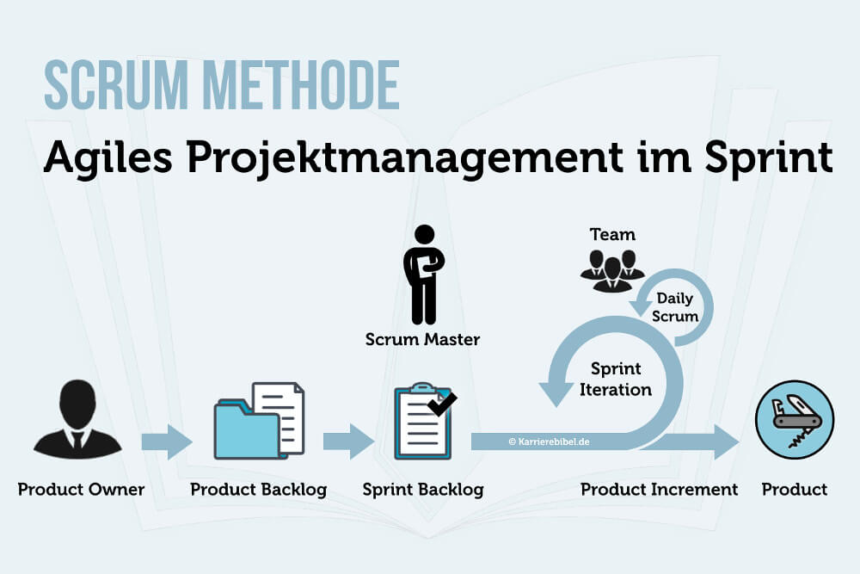

Slide 49
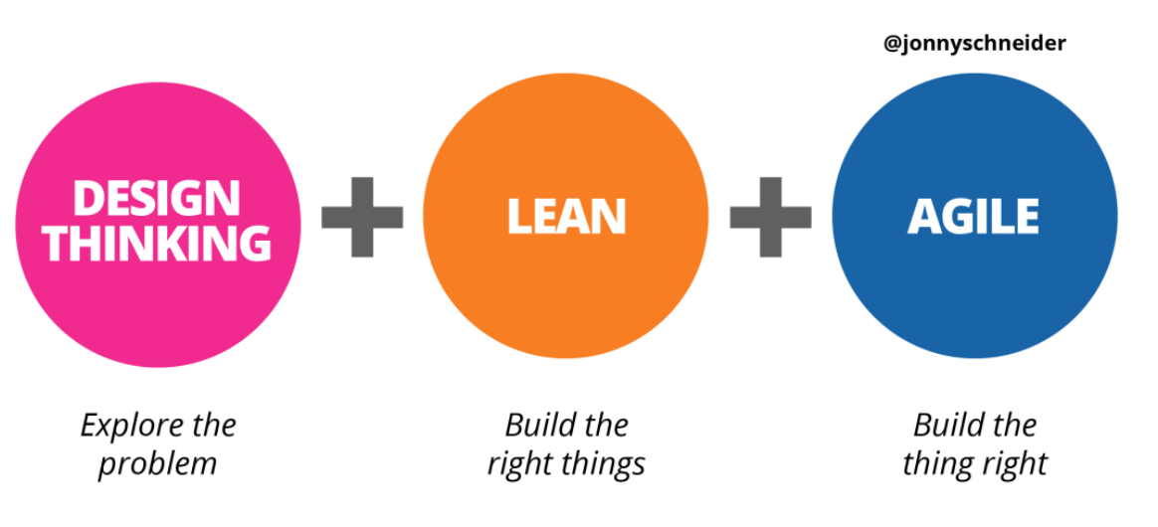

Slide 50
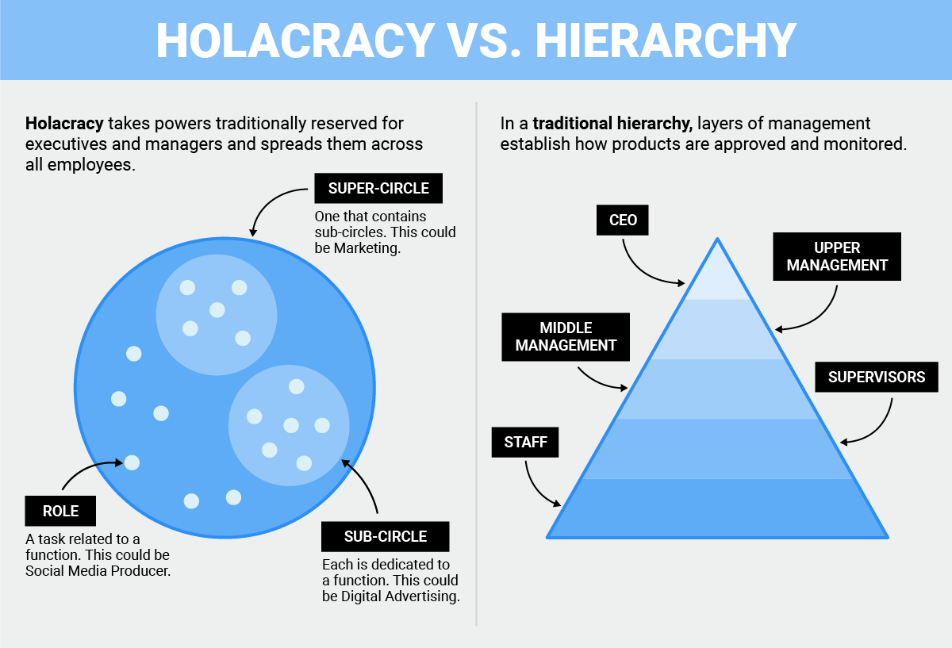
Agile Organisation

Slide 51
Es geht um Vertrauen, psychologische
Sicherheit und
Motivation.

Slide 52
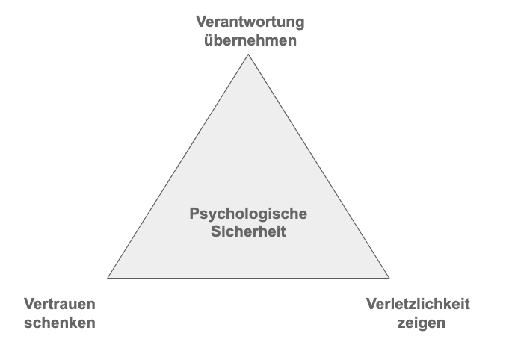
Erfolg als Team: psychologische Sicherheit

Slide 53
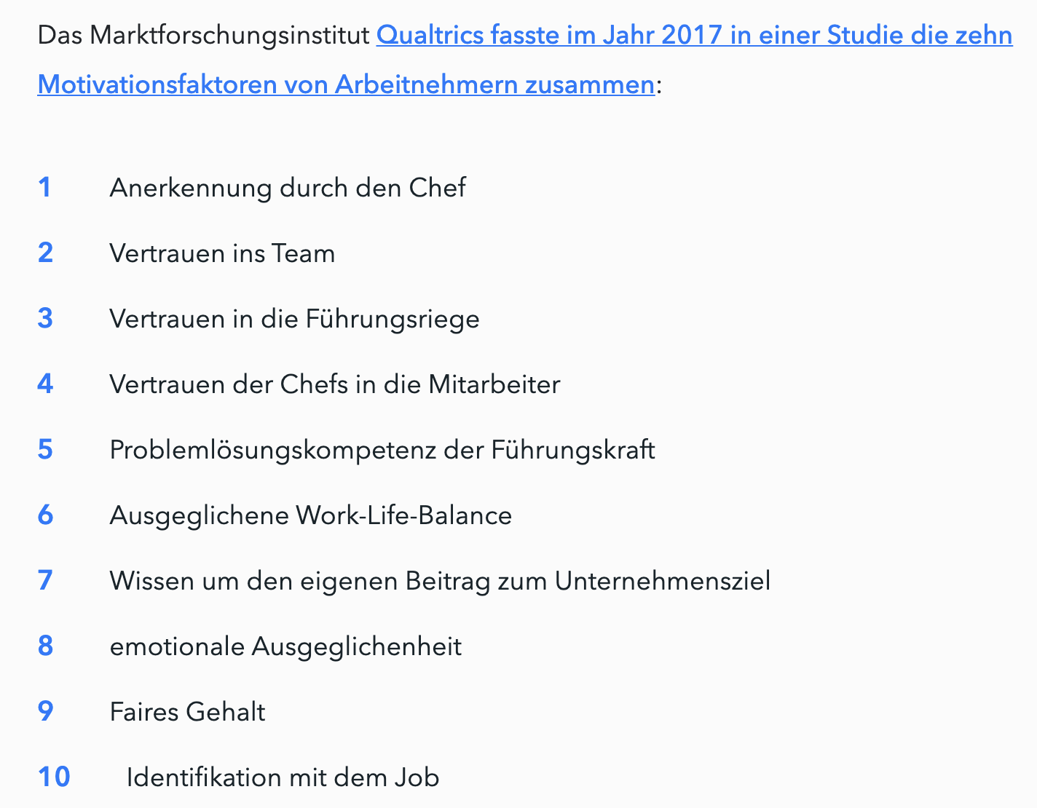
Motivierte
Mitarbeitende

Slide 54

Bildung ist
Beziehung

Slide 55
5
Wie kann man Beteiligungskultur fördern?

Slide 56


Marina Weisband wurde 1987 in Kiew in der Ukraine geboren. Ihre Familie zog sechs Jahre später nach Deutschland.
Weisband machte 2006 ihr Abitur in Wuppertal und studierte seitdem Psychologie in Münster.
Von 2011 bis 2012 war sie politische Geschäftsführerin der Piratenpartei Deutschland. Weisbands politische Schwerpunkte liegen in den Bereichen der Bildung und der Bürgerbeteiligung.
In ihrem Buch „Wir nennen es Politik“ schildert sie für Politik-Neueinsteiger die Möglichkeiten neuer demokratischer Formen durch Nutzung des Internets.
Seit 2014 leitet sie bei politik-digital.de das Projekt aula.

Slide 57



Slide 58



Slide 59
6
Und jetzt?

Slide 60
Eine möglichst
digitale Schule
ist kein Ziel an sich.

Slide 61
Das Ziel sind arbeitsmarktfähige
und lebenszufriedene künftige Erwachsene.

Slide 62
Die wichtigste Aufgabe:
Junge Menschen motivieren zu lernen.

Slide 63
Die zweitwichtigste Aufgabe:
als Bildungsprofi selbst motiviert bleiben.

Slide 64
Bildung ist Beziehung.

Slide 65
Nur wer selbst brennt, kann Feuer 🔥 in anderen entfachen.
Augustinus

Slide 66
Your number one job is to fill your cup and keep your cup full.
Oprah Winfrey

Slide 67
Die Schule 2030
Schule der Zukunft – Der Worst Case
... verdirbt die Lust am Lernen.
... setzt auf reine Wissensvermittlung.
... lässt Lern- und Arbeitstechniken ausser acht.
... fördert weder Teamspirit noch Verantwortung für sich und andere.
... bewertet «digitale» und «analoge» Lern- und Lehrformen als besser oder schlechter, statt sie sinnvoll zu mischen.
... demotiviert Mitarbeitende mit Bürokratie und mangelnder Wertschätzung.

Slide 68
Die Schule 2030
Schule der Zukunft – Der Best Case
... unterstützt Kinder und Jugendliche mit Wissen, Werten und Weisheit für ein zufriedenes Leben und für Arbeitstauglichkeit.
... fördert und belohnt die 4K – Kommunikation, Kollaboration, kritisches Denken und Kreativität – sowie Lernmotivation und Selbststeuerung.
... kennt keine Grabenkämpfe zwischen «digitaler» und «analoger» Bildung und Zusammenarbeit mehr, sondern setzt stattdessen auf Ziele.
... vermittelt weiterhin Grundwissen und Arbeitsmethoden, lässt aber mehr Raum für intrinsisches Lernen und Lehren.
… verfügt über eine wertschätzende Schulkultur.

Slide 69
Die Zukunft ist schon da.
Sie ist nur ungleich verteilt.

Slide 70


Danke!
🌴

